Slide 1
КРАЙ, ДЕ ВАРТО ЖИТИ
Упорядник: бібліотекар ВПУ №3
Л.Беспала

Slide 2
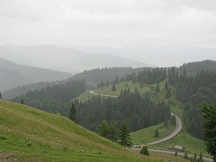
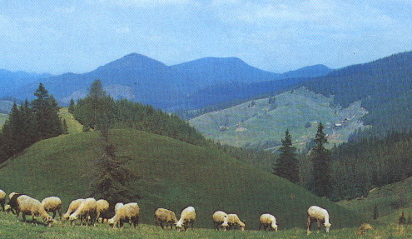

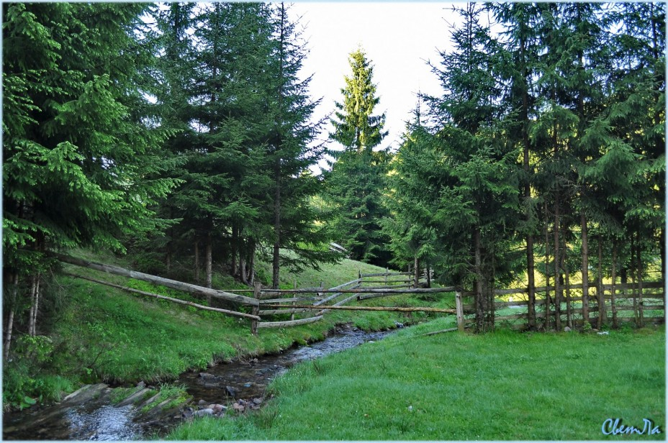
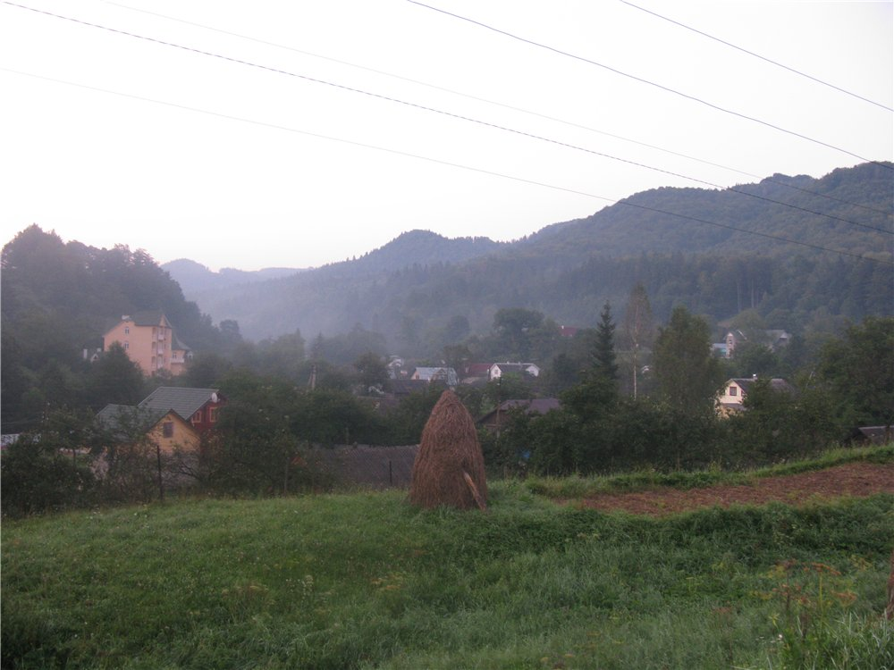
Край, де варто жити

Slide 3
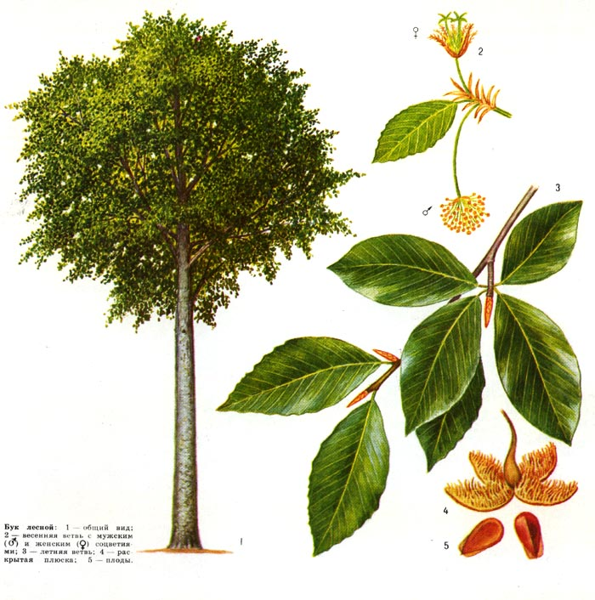
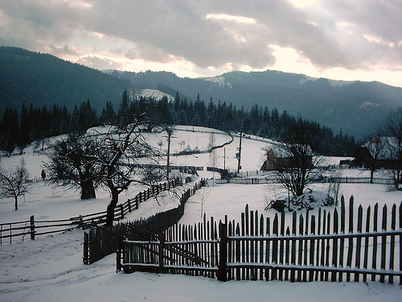
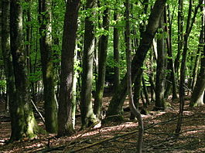
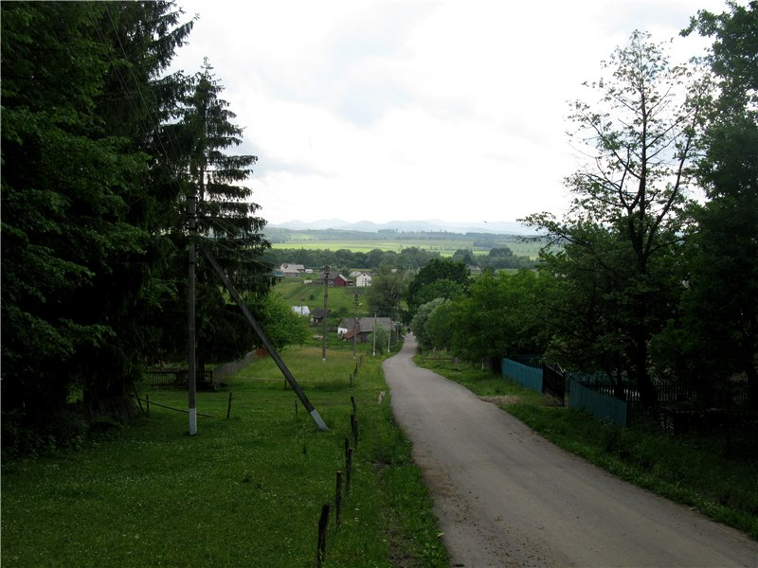
Край, де варто жити

Slide 4
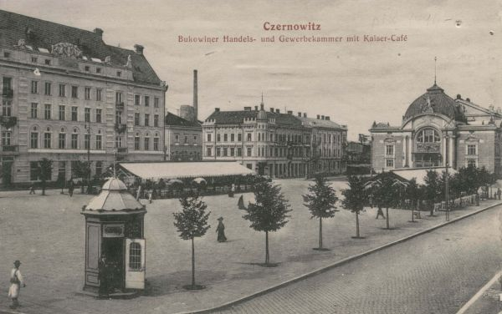
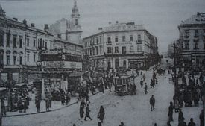
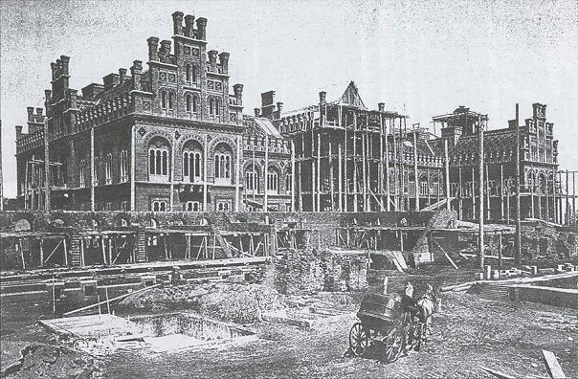
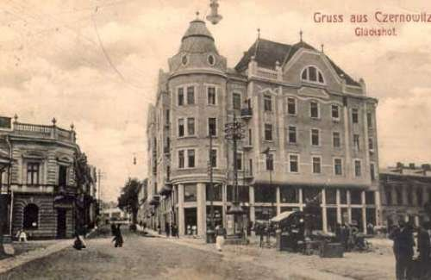
Столиця Буковини - Чернівці

Slide 5
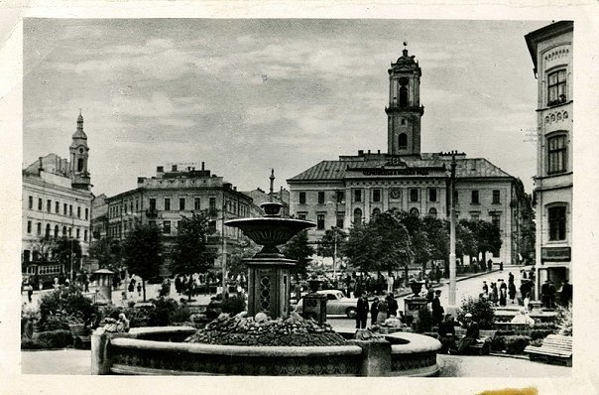
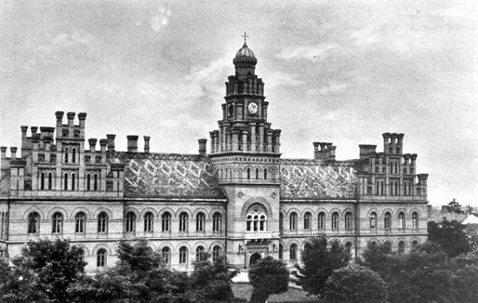
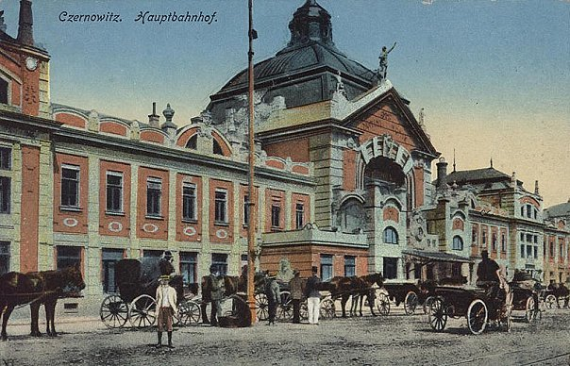
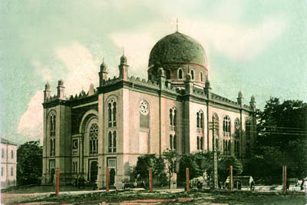
Старі Чернівці

Slide 6
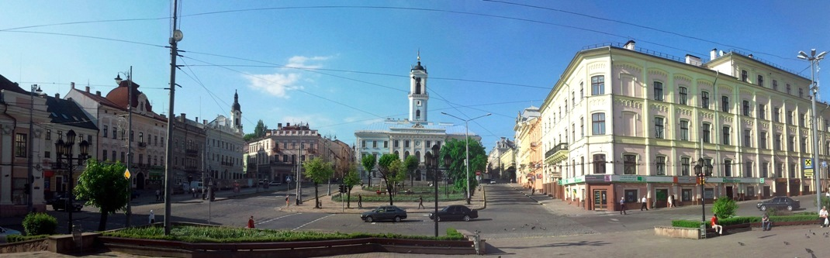
Центральна площа
Ringplatz (площа Ринок)
Piata Uniri (площа Возз’єднання)
Червона площа
Серце міста

Slide 7
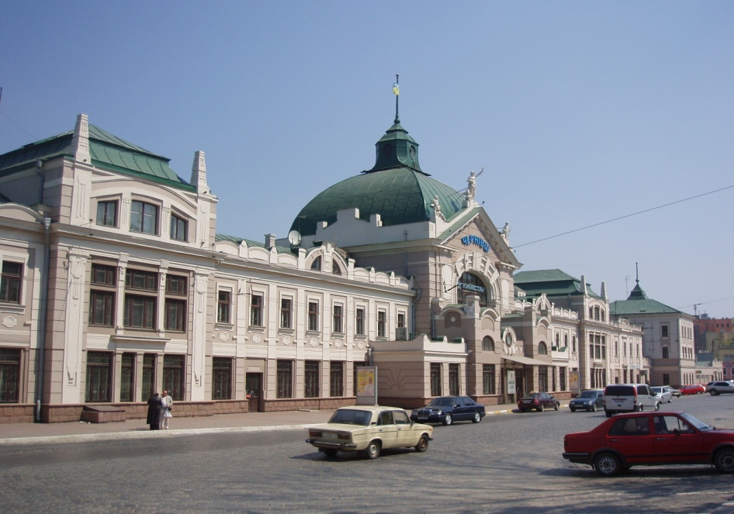
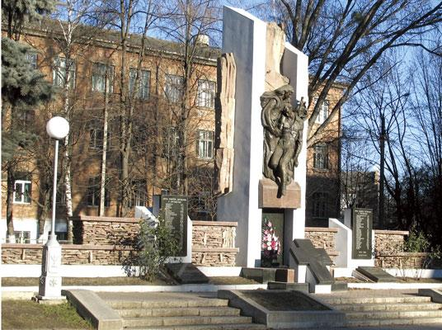
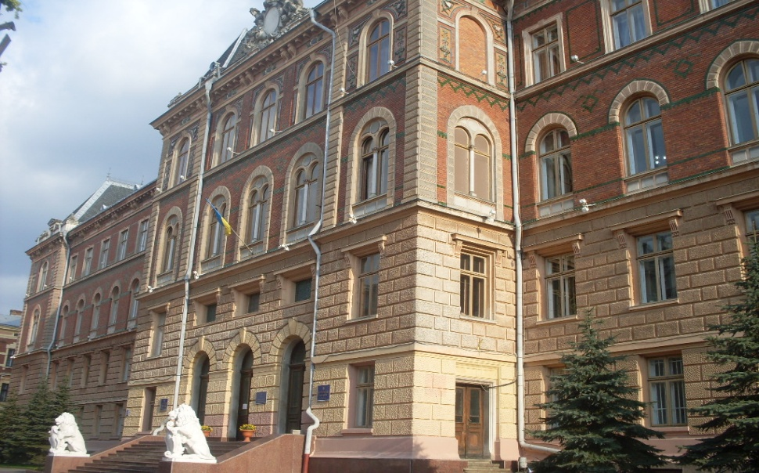
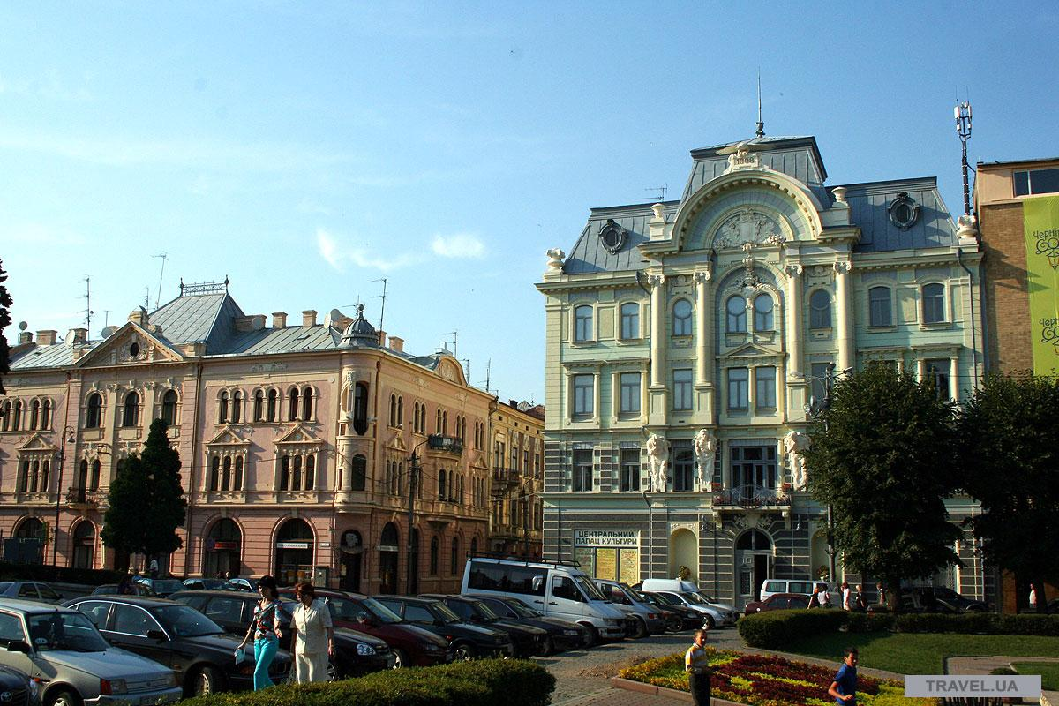
Чернівці Сьогодення

Slide 8
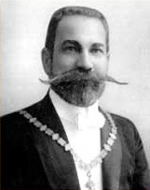
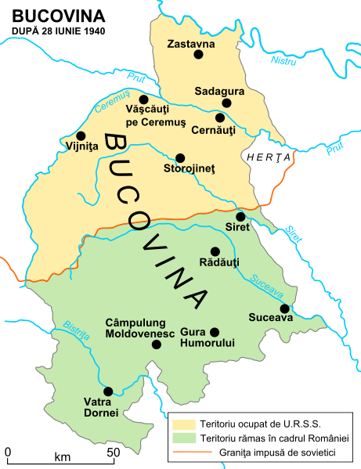
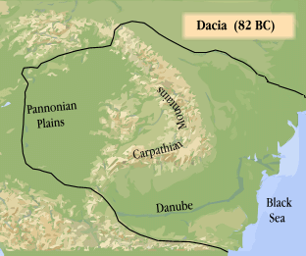
Історія Буковини
Раймунд Фрідріх Кайндль

Slide 9
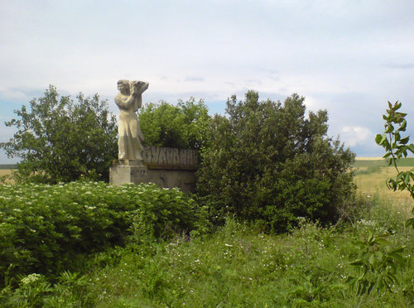
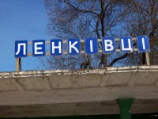
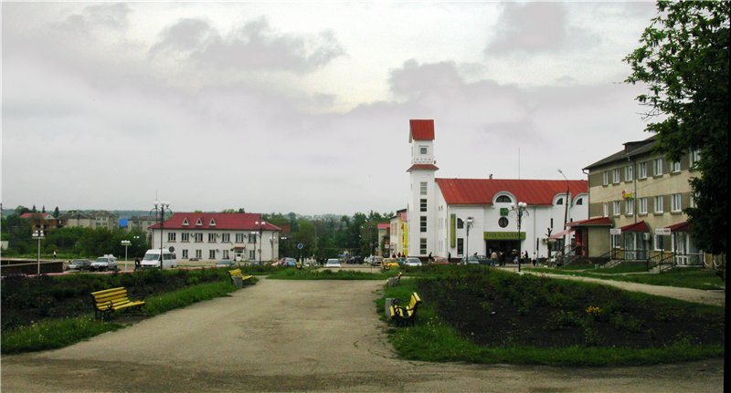
Ленківське Городище
1153 р. – заснування Ленківського городища

Slide 10
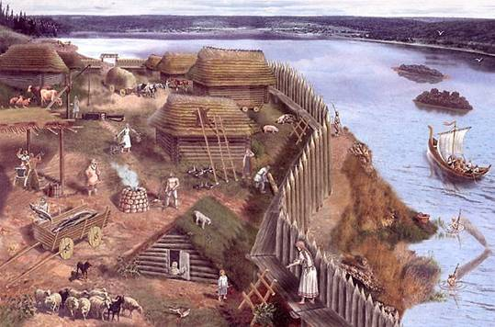
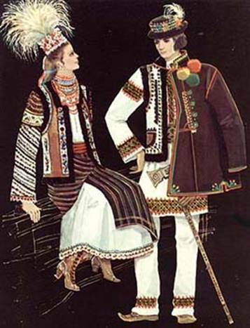
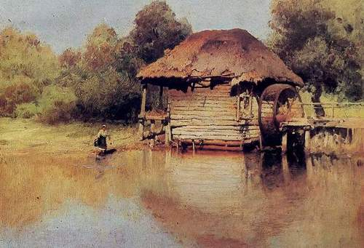
Перші поселенці Буковини

Slide 11
Буковина у складі різних держав
І-ІІІ ст. – перебувала у складі Римської провінції Дакії;
Х-ХІ ст. – Буковина перебувала у складі Київської Русі;
ХІІ-ХІV ст. – Буковина у складі Галицького князівства;
ХІV ст. – Шипинська Земля;
40-50-ті роки ХІV ст. – від владою Угорщини;
60-ті роки ХІV ст. – під владою Молдови;
1514 р. – у складі Османської імперії;

Slide 12
Буковина у складі різних держав
1774-1918 рр. – під владою Австрійської імперії;
1862 р. - Буковина здобуває автономію;
24 серпня 1991 р. – проголошення Незалежності України;
Жовтень 1918 р. – у складі ЗУНР;
Листопад 1918-1940 рр. – під владою Румунії;
28 червня 1940 р. – у складі УРСР;

Slide 13
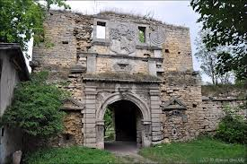
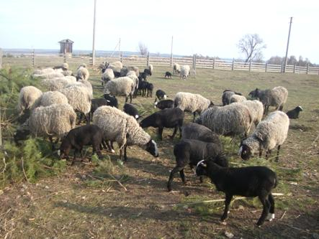
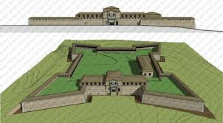
Походження назви міста Чернівці
Фортеця ЧЕРН

Slide 14
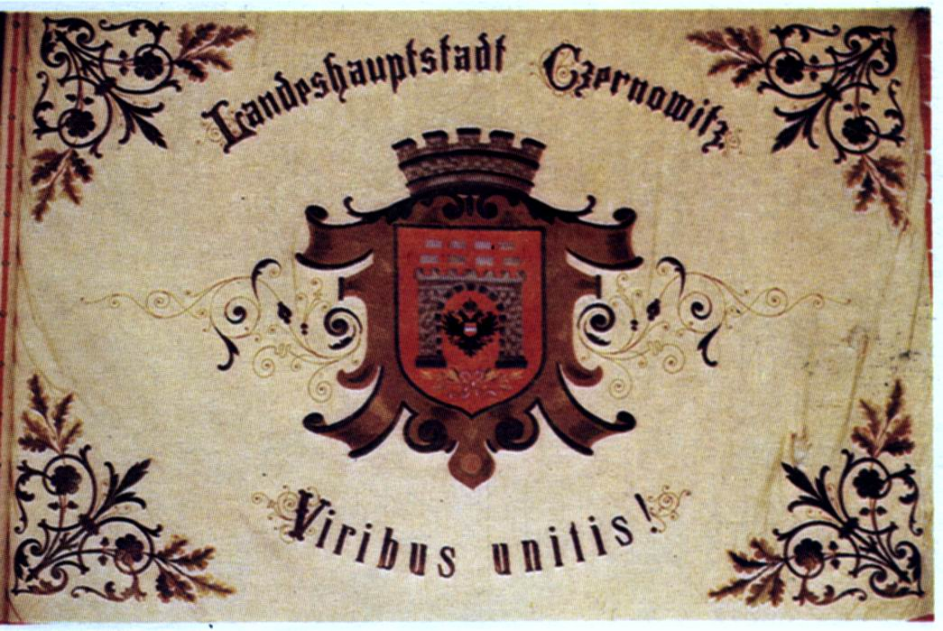

Slide 15
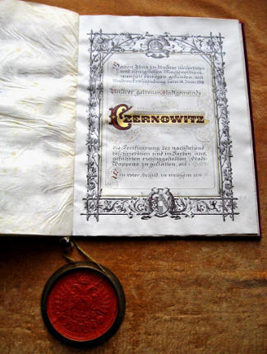
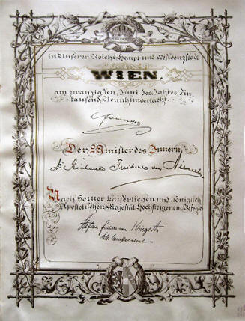
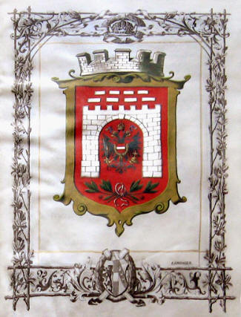
Перша Писемна Згадка

Slide 16
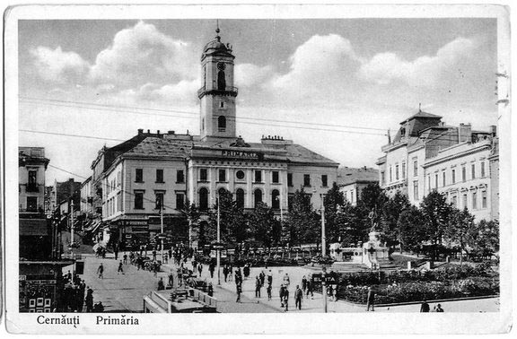
Місце вирішення усіх політичних питань – міська Чернівецька Ратуша

Slide 17
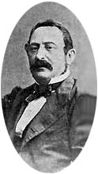
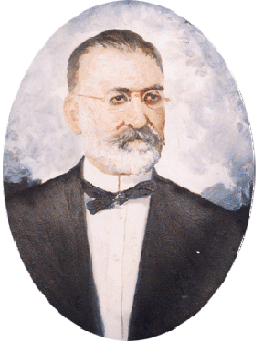
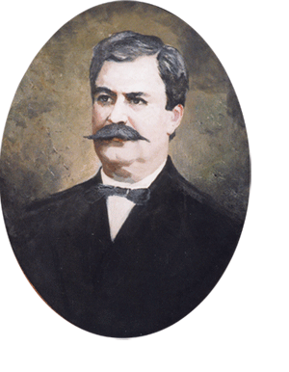
Бургомістри Чернівців
Якоб рицар фон Петрович Антон Кохановський Отто Амброз фон
Рехтенберг

Slide 18
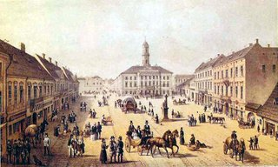
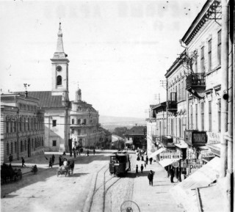
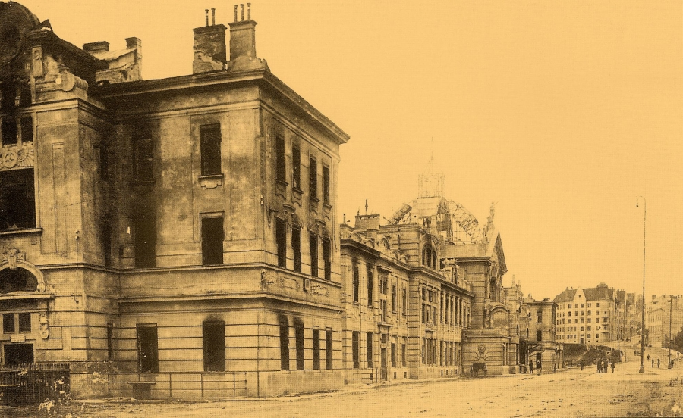
Площа Ринок близько 1860 року.
Центральна площа у часи Румунії

Slide 19
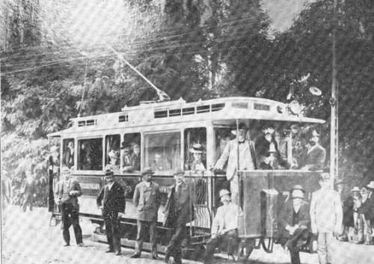
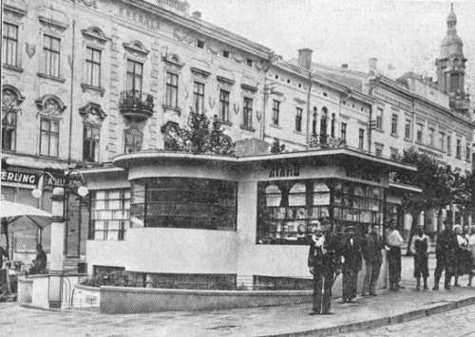
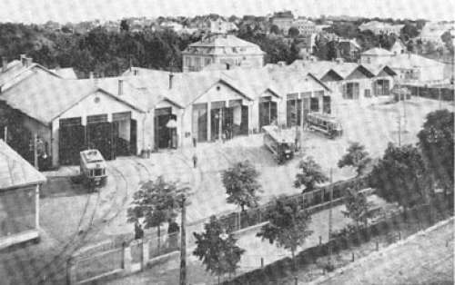
Перший електричний транспорт у Чернівцях
Трамвайна зупинка
Перший трамвай у Чернівцях
Трамвайне депо

Slide 20
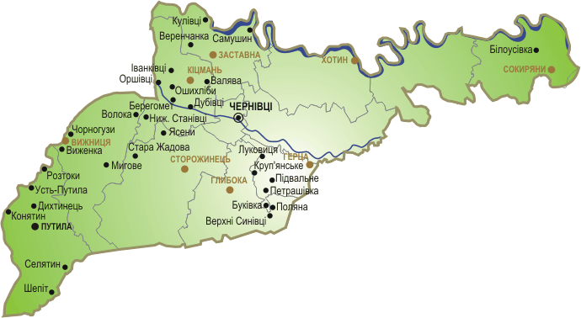
Чернівецька область

Slide 21
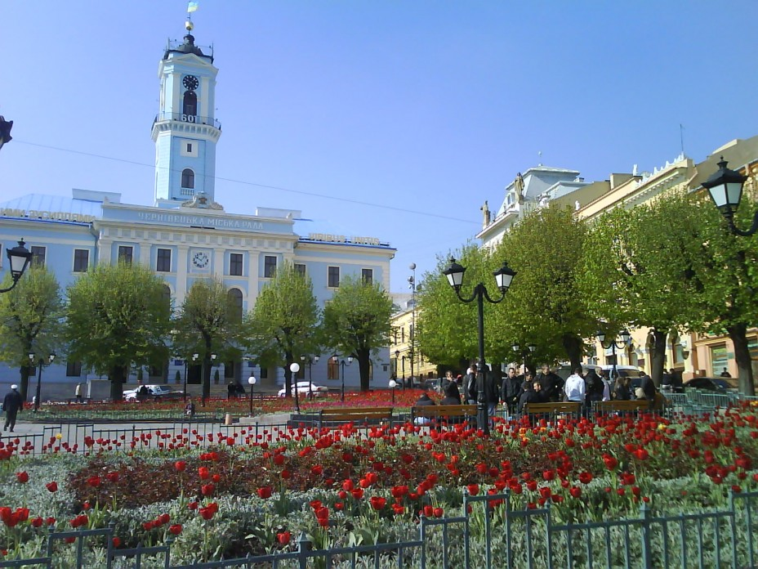
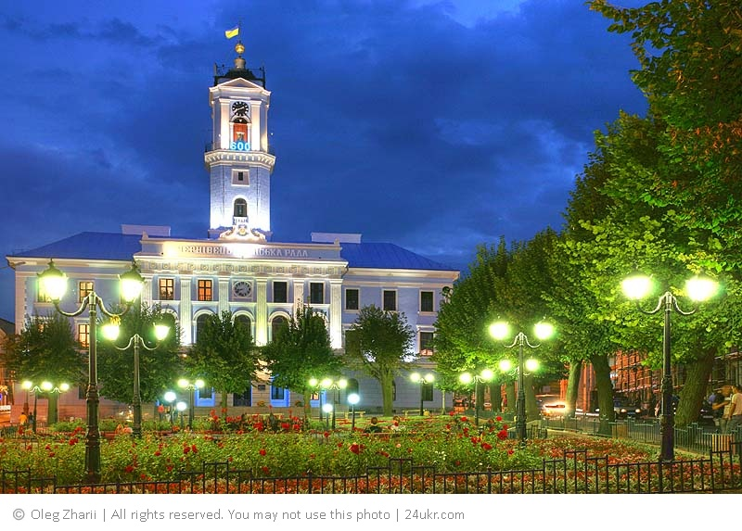

Сучасні Чернівці

Slide 22

Центральна площа сьогодні

Slide 23




Вулиці Чернівців

Slide 24







Чудес Чернівців
7

Slide 25

Чернівецький Національний Університет ім. Юрія Федьковича

Slide 26

Дім - Корабель
Театр ім. Ольги Кобилянської

Slide 27

Вірменська Церква
Дерев'яна Миколаївська Церква

Slide 28

Центральний Вхід у парк культури ім. Т. Г. Шевченка.
Костел Серце Ісуса

Slide 29




Чернівці мультикультурні

Slide 30


Slide 31
Історичні національні громади Чернівців:
Вірменська (вірмено-католики)
Єврейська (іудеї)
Німецька (лютерани та римо-католики)
Польська (римо-католики)
Румунська (православні та греко-католики)
Українська (православні та греко-католики)
Російська (старообрядці та православні)

Slide 32
Велике число національностей, які проживали у цій привабливій місцевості, допускало таке порівняння: ми були розмаїттям у єдності і чудово ладнали між собою. Жили і давали жити іншим …
Георг Дроздовський

Slide 33






Єврейська Національна Громада

Slide 34



Зірка Давида
Зірка Давида, або щит Давида – головний символ єврейського народу. За легендами зірка Давида вінчала жезл Мойсея або ж таку форму мав щит Давида у його бою з Голіафом .

Slide 35


Релігійні заклади
Колишня “Велика Синагога” (вулиця Анрі Барбюса, 31)
Синагога - клойз Беньяміна, 1923 рік. (вулиця Лук'яна Кобилиця, 53)

Slide 36


Архітектура
Чернівецька школа І-ІІІ ст. №41 з вивченням компоненту єврейської культури.
Обласна Чернівецька Філармонія (колишнє “Музичне Товариство”)

Slide 37


Єврейські Бургомістри
Едуард Райс
Чернівецька Ратуша

Slide 38


Архітектура
темпль – єврейська синагога
Єврейський Народний Дім

Slide 39




Німецька національна громада

Slide 40



Архітектура
Костел Святого Хреста
Костел Серце Ісуса

Slide 41


Навчальні Заклади
Перша німецька школа
Колишня перша німецька гімназія

Slide 42


Навчальні Заклади
Німецький Університет імені Франца - Йозефа

Slide 43



Книгодрукування
“Австрія” після розгрому російською армією
Книгодрукарня “Австрія”
Перша книгодрукарня Петра Екгардта

Slide 44


Музичне й театральне мистецтво
Обласна Чернівецька Філармонія (колишнє “Музичне Товариство”)
Старий театр в Чернівцях

Slide 45



Німецькі Народні Доми
Головна Зала Німецького Дому
Народний Німецькій дім діє і до сьогодні
Народний Німецький Дім на вулиці Заставнянській

Slide 46
„Du bist wie eine Blume“
Du bist wie eine Blume
so hold und schoen und rein;
ich schau dich an, und Wehmut
schleicht mir ins Herz hinein.
Mir ist, als ob ich die Haende
aufs Haupt dir legen sollt,
betend, dass Got dich erhalte
so rein und schoen und hold.
Ты будто бы цветок
Что мил и непорочен;
Я трепета души
Не в силах превозмочь.
Хоть руки знают толк,
Их замысел неточен,
Был сам Господь не прочь
Твой образ завершить.

Slide 47



Українська національна громада

Slide 48



Релігійні заклади
Успенська Церква
Дерев'яна Миколаївська церква
Георгіївська монастирська Церква

Slide 49


Навчальні Заклади
Бурса імені Осипа Федьковича
Перша українська середня школа

Slide 50



Чернівецький Національний Університет
Степан Смаль - Стоцький
Філологічний Факультет (Українська мова та література)

Slide 51


Театральне мистецтво
Новий Театр (зараз: театр імені Ольги Кобилянської)
Старий дерев'яний Театр

Slide 52








Видатні Чернівецькі Письменники

Slide 53


Видатні Буковинці
15 січня 2008 року було проведено інтернет-голосування за Видатних Буковинців. Всього було запропоновано 32 кандидатури.
1. Один з основоположників української естрадної музики, поет і композитор народжений на Буковині.
2. Ольга Кобилянська, автор відомих творів “Людина” і “Царівна”.

Slide 54


Видатні Буковинці
4. Іван Миколайчук, кінозірка 60-70-х років. Залишив після себе 34 ролі в кіно, 9 сценаріїв та 2 режисерські роботи.
3. Прославив естрадну музику України та Буковини на світовому рівні.

Slide 55

Видатні Буковинці
5. Осип Юрій Федькович
6. Софія Ротару – народна артистка СРСР, Молдови та України.

Slide 56








Видатні Буковинці

Slide 57




ЧИ ВАРТО ЖИТИ ТУТ???

Slide 58
ТАК, ВАРТО!!!
… Скаже Вам відверто як і кожен корінний Чернівчанин, так і будь хто з іншого міста чи країни, адже це місто ще з давніх часів населяють справді толерантні, щирі, добрі люди, які ніколи не відмовлять у допомозі!!!

